Slide 1
墨 竹
中山大学附属中学 田强

Slide 2
墨 竹
了解古代文人爱竹、画竹的情怀，欣赏古今画竹名作。
学会用水墨的方法画竹。

Slide 3
托物言志
竹，枝杆挺拔、修长，四季青翠，凌霜傲雨，倍受中国人民喜爱，有“梅兰竹菊”四君子、“梅松竹”岁寒三友等美称。中国古今文人墨客，嗜竹咏竹者众多。
中国文人墨客把竹子空心、挺直、四季青等生长特征赋予人格化的高雅、纯洁、虚心、有节、刚直等精神文化象征：“严寒酷暑总清新，雨打风摧不曲身。一夜自抽千尺竿，凌云傲骨更虚心。（左河水）”而画竹则成为中国花鸟画的一个重要画种。

Slide 4
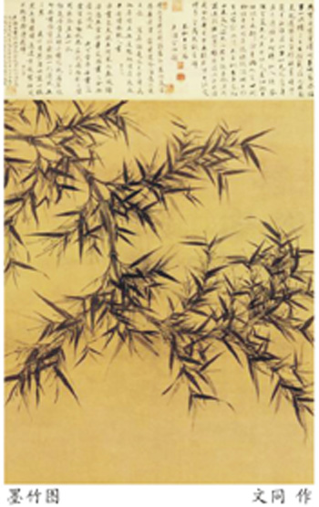
水墨画竹，相传始于唐代吴道子。
亦有人认为始于北宋的文同。

Slide 5
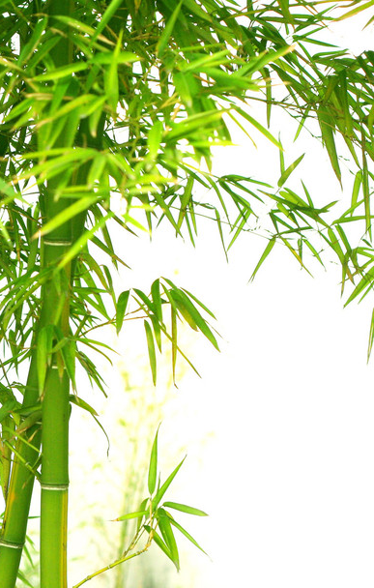

Slide 6
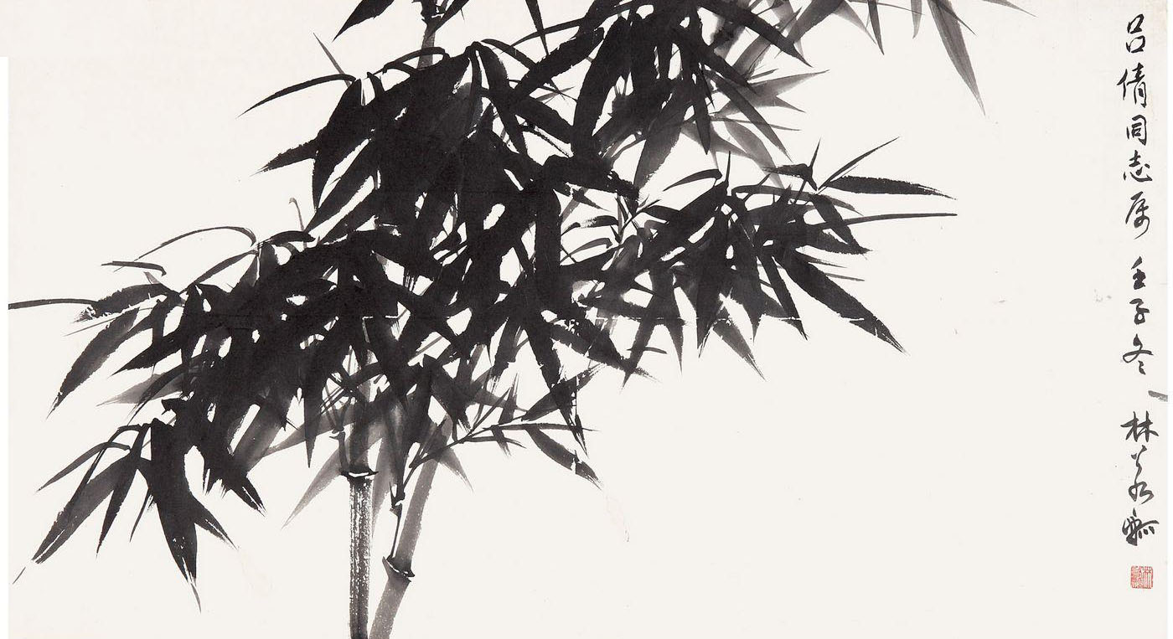

Slide 7
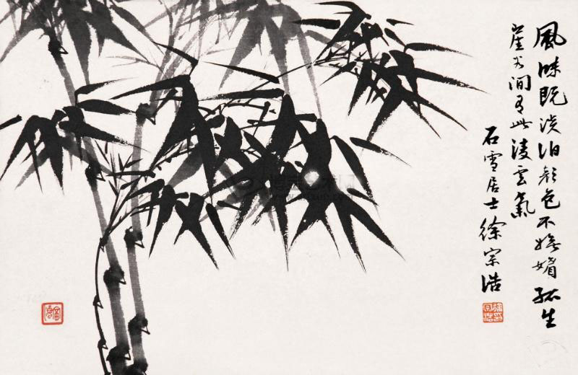

Slide 8
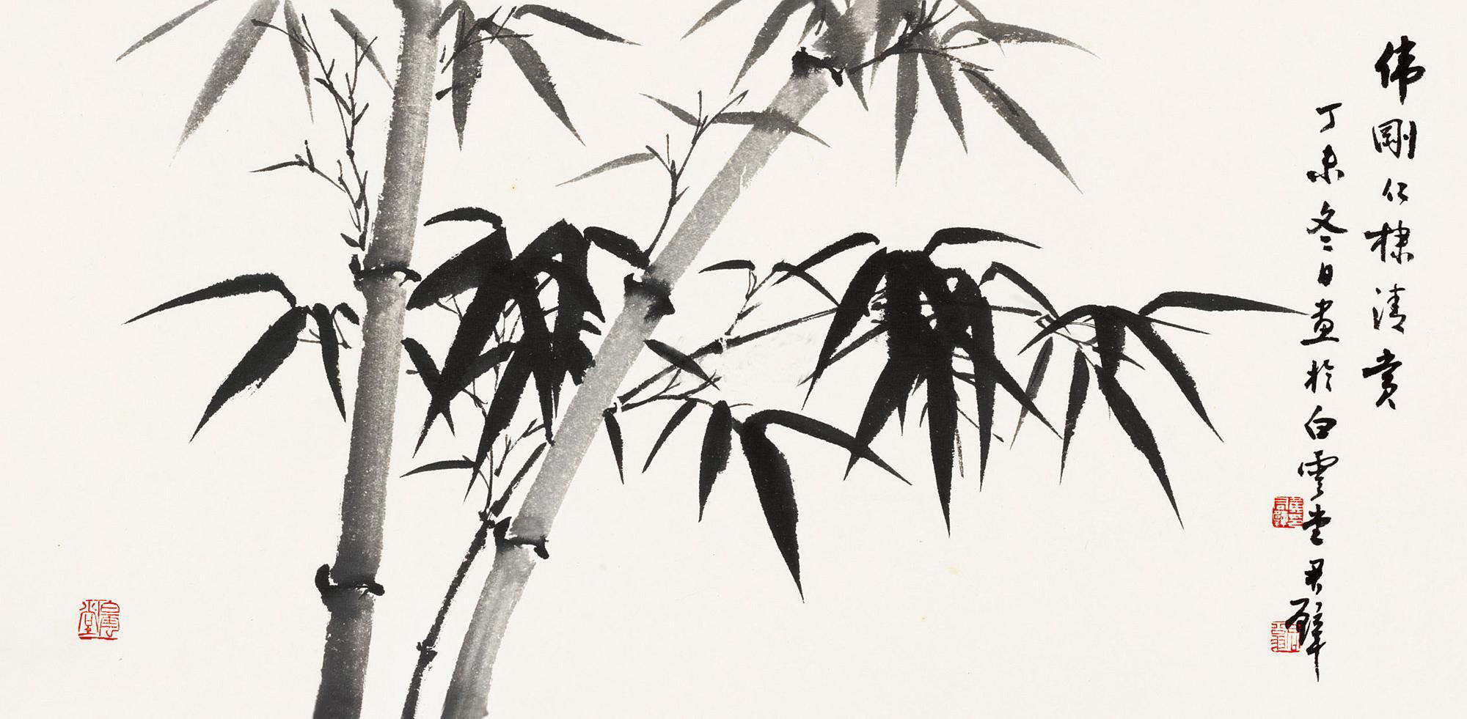

Slide 9
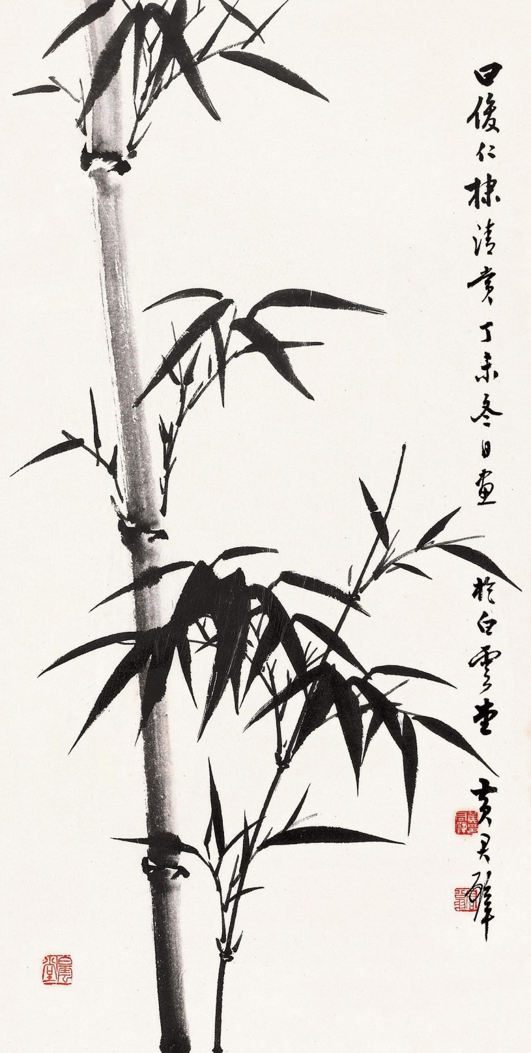
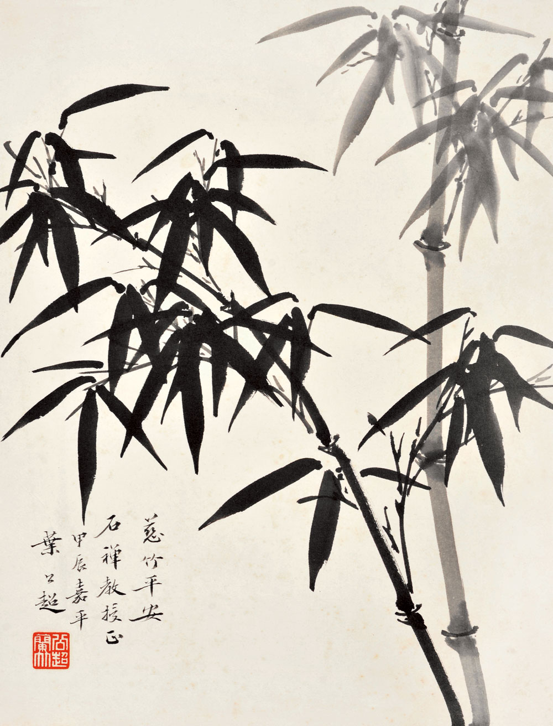

Slide 10
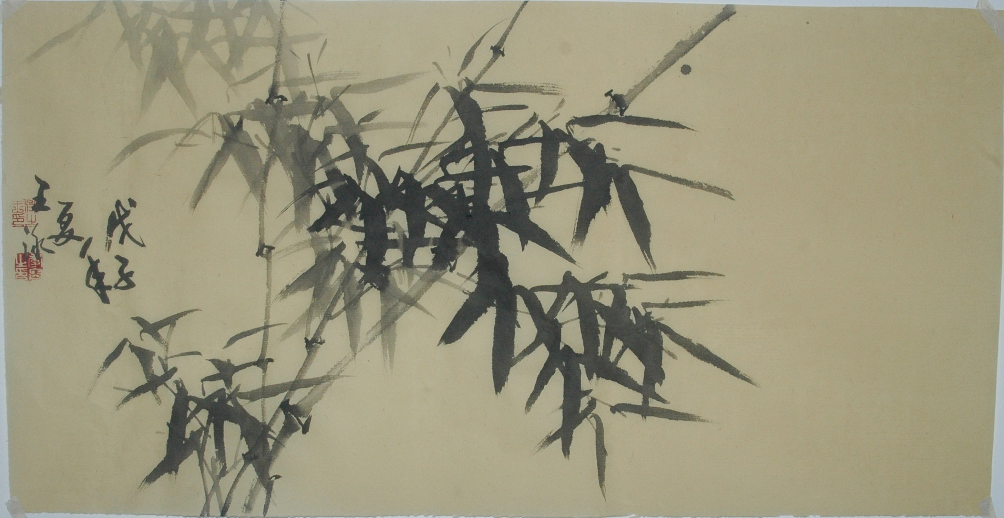

Slide 11
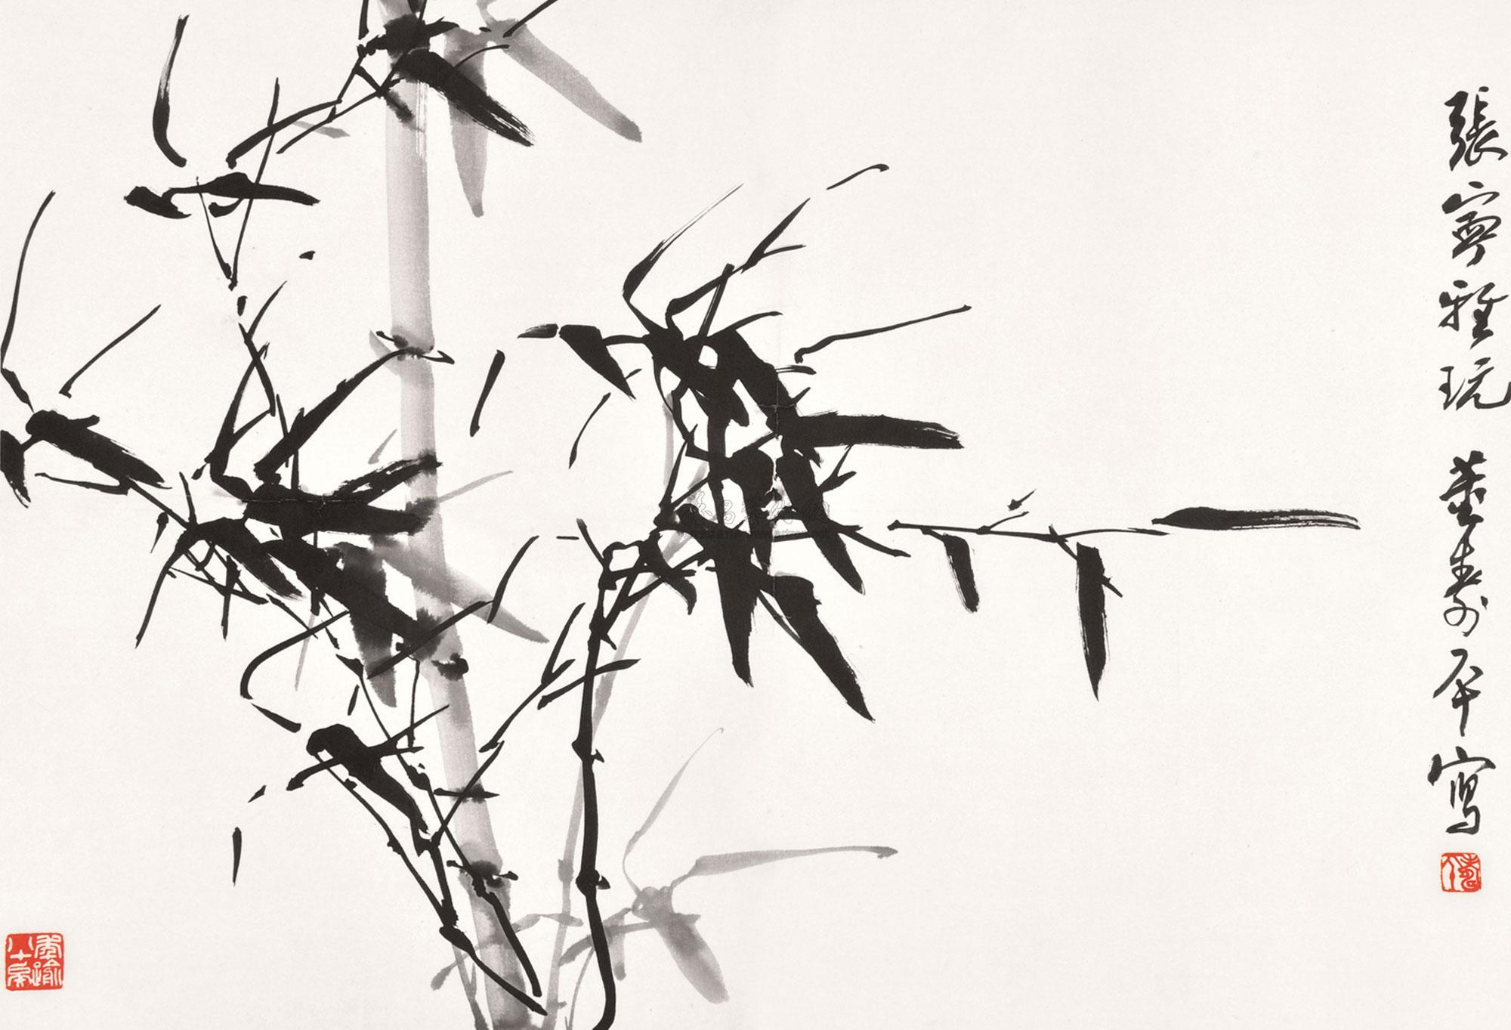

Slide 12
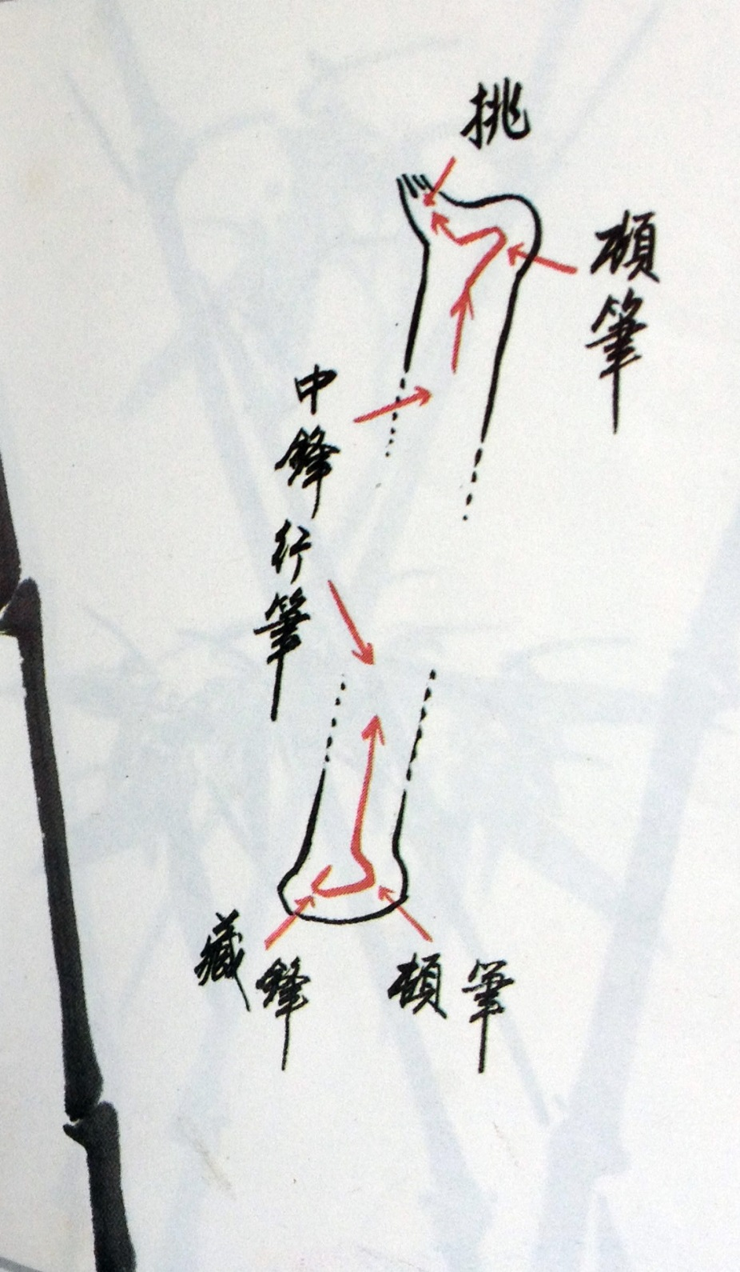
竹竿画法要点：
画竹如写字，画竿如写竖。
中锋、侧锋、顿笔

Slide 13
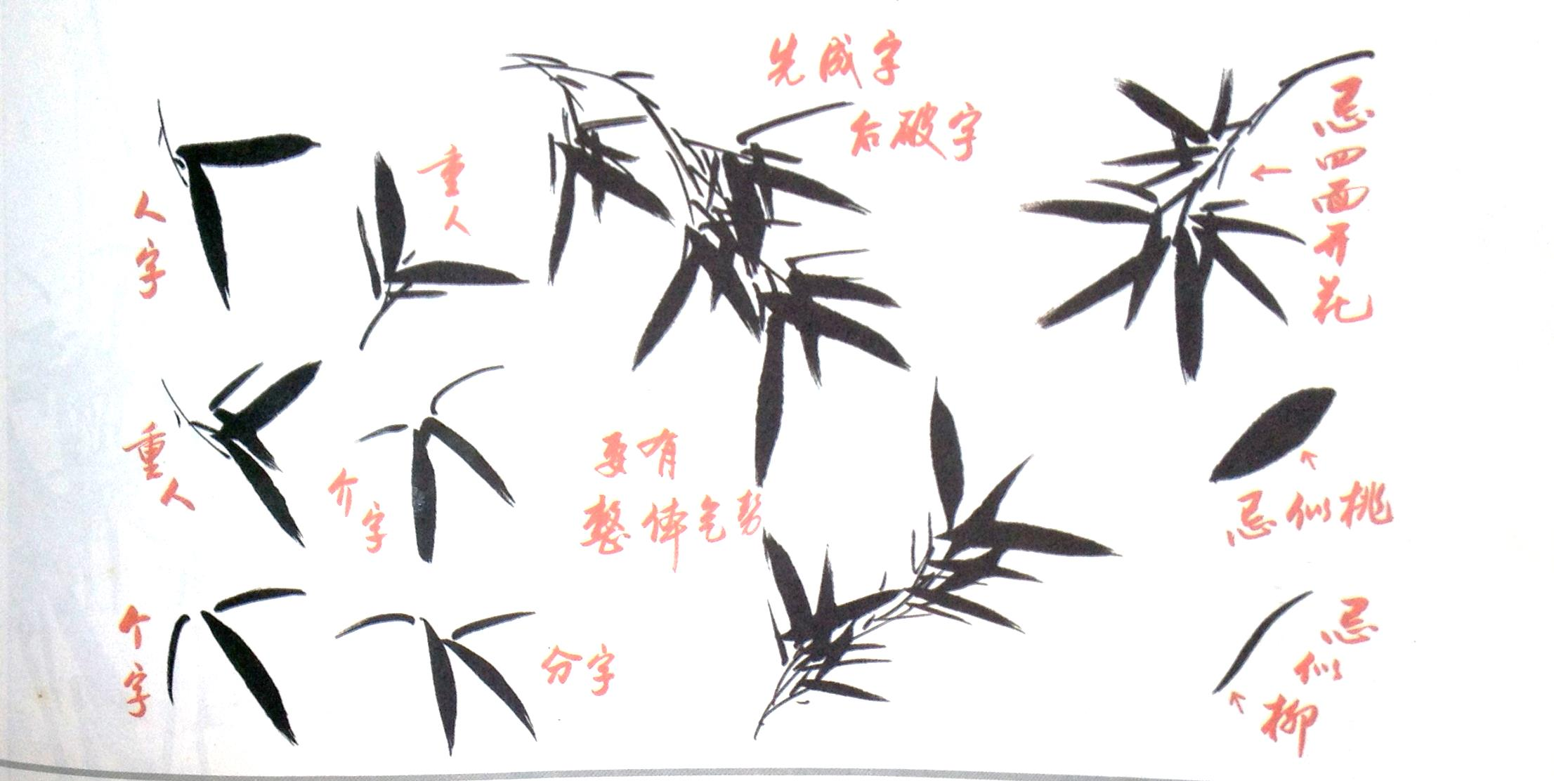
竹叶画法要点：
画竹叶如写“个”“介”字。
中锋、侧锋，注意大小正侧俯仰之变化

Slide 14
练习：参考范画，画一幅墨竹

